Slide 1
Perfil único del investigador.
ORCID y uso de Google Académico.
Lic. Bib. Claudia Silvera
(Biblioteca Facultad de Odontología - UdelaR)
Creative Commons Attribution 4.0
International license

Slide 2
Perfil único del investigador:
unifica su identificación, permite ser reconocido junto con su institución y sus publicaciones.
ORCID (Open Research & Contributor ID)
Researcher ID (Web of Science)
Autor_ID (Scopus)
Dialnet_ID
Google Scholar Citation
IraLis (International Registry for Authors Links to Identify Scientists)

Slide 3
ORCID
Open Research and Contribution Identifier
¿Qué es el identificador ORCID?.
¿Cómo se obtiene un código ORCID?
Información del perfil de investigador .
Ventajas para el investigador .
¿Dónde utilizarlo?. Recomendaciones.
Política de privacidad.
¿Cómo vincular publicaciones en otras plataformas con el contenido de ORCID?

Slide 4
¿Qué es el identificador ORCID?.
El número de identificación de ORCID, es un modo de identificar autores de manera unívoca, permitiendo distinguirlos entre otros con nombre y perfil académico similar.
ORCID es una organización sin fines de lucro que provee de un número identificador alfanumérico único para cada autor o investigador.
Algunos editores de revistas (Odontoestomatología, desde 2017, Y Scielo a partir de 2019) solicitan el uso del Identificador ORCID a los autores que quieren enviar sus manuscritos para publicar, dado que utilizando este número es más desambiguar sus perfiles.
El sitio Web de ORCID funciona con búsqueda simple y avanzada, donde
se pueden ubicar datos relativos a un área del conocimiento y quiénes se encuentran publicando en ella.

Slide 5
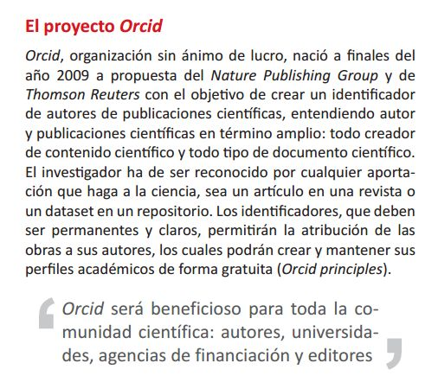
¿Quién está detrás de la creación de ORCID?
(Creador de JCR/FI-
Bloomberg/ Reuters.)
(Revista Nature y nace en 2015 de la
unión de grupos de editores académicos como Springer entre otros)
¿SIN FINES DE LUCRO?
García-Gómez, C. (2012)
1) Permite saber quién es quién y vender valor agregado de información que toma de los socios institucionales. (por ejemplo: brinda información a los financiadores, laboratorios, etc. )
2) Permite captar literatura gris relevante para el autor y su producción. (crea un repositorio) Membrecía institucional (USD5.000 básica estándar) para facilitar la asignación automática de números ORCID, rastreo y monitorización de sus académicos.
4) Resuelven problemas de informalidad de la publicación y acceso al conocimiento científico crítico.

Slide 6
ORCID proporciona las siguientes funciones básicas de forma gratuita:
Las personas pueden registrarse, acceder, mantener y compartir su identificador ORCID
Cada persona puede recibir actualizaciones de su registro ORCID (ej: vínculos a manuscritos publicados en los que incluyeron su ORCID iD durante el proceso de envío y revisión).
La comunidad puede acceder a un archivo de datos anuales de información pública, disponible en el sitio web de ORCID.
Acceso a la parte pública del repositorio de datos de investigación Figshare.
https://figshare.com/about
https://figshare.com/features

Slide 7
Qué ofrece este buscador a las Instituciones:
Muestra todo el espectro de investigaciones realizadas en su institución.
Mide el impacto de todos los resultados de investigación de su institución
Implementación rápida y simple sin necesidad de personalización
Facilita la ruta para cumplir con los mandatos de datos abiertos
Flujos de trabajo ligeros y fáciles de usar.
Intégrelo en su CRIS / RIMS, repositorio institucional y solución de archivo.
Mejore la capacidad de descubrimiento de su contenido al incluirlo en el corpus de Figshare
Controla cómo se comparte el contenido interna y públicamente.
Continuamente desarrollando e innovando a través de asociaciones con editores e instituciones líderes.
Equipo de soporte dedicado.
Tomado de: https://figshare.com/services/institutions - https://figshare.com/about

Slide 8
Modelo de negocio de Figshare de ORCID y Thompson
“Hacemos dinero de tres maneras: Primero, hay un producto Premium disponible que brinda a los investigadores 20 GB de espacio de almacenamiento privado en línea y espacios privados de colaboración para hasta 20 colaboradores de investigación.
En segundo lugar, permitimos a los editores alojar grandes cantidades de datos detrás de sus artículos en línea, sin ningún impacto en su propia infraestructura (Figshare los hospeda en la nube).
Por último, ha habido un impulso global por parte de los gobiernos globales para hacer que los datos de investigación académica sean abiertos y accesibles, y un mandato amplio de un amplio grupo de financiadores para investigadores e instituciones académicas para gestionar, difundir y compartir mejor sus resultados de investigación digital. Esto se está convirtiendo cada vez más en un mandato para recibir fondos, por lo que Figshare lanzó Figshare for Institutions el año pasado para alojar de forma segura datos de investigación en la nube, de forma privada o pública. Ha despertado el interés de universidades e instituciones de investigación de todo el mundo, desde Europa a los Estados Unidos y Australia.
¿Cuál es el incentivo para pagar el servicio Premium? Con Figshare, los usuarios individuales premium obtienen más espacio de almacenamiento y características mejoradas de colaboración grupal, que son ideales para equipos más grandes y grupos de investigación geográficamente dispersos.”
Testimonio de Mark Hahnel
(Fundador de Figshare)
Tomado de: Startup of the Week: Figshare https://www.wired.co.uk/article/figshare

Slide 9
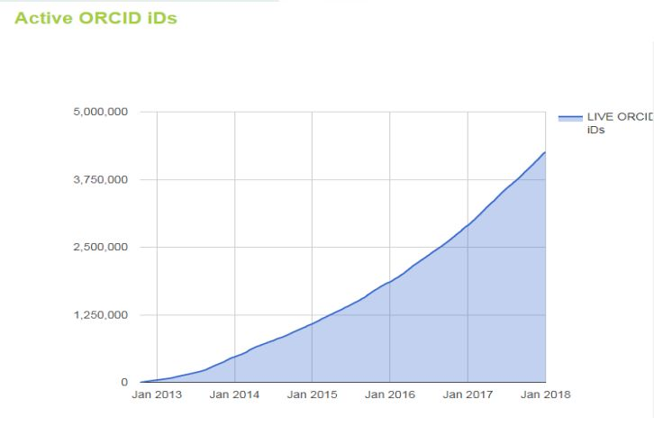
Número de iDs de ORCID (enero 2018)
Crecimiento de ingresos a ORCID por investigadores

Slide 10
Proyecto
Página Web
PEREZ GONZALEZ, JUAN EDUARDO
PEREZ GONZALEZ, JUAN
No. ORCID
No. ORCID
Artículos en revistas
PEREZ, JUAN
No. ORCID
Es un identificador único
Unívoco y persistente.
No. ORCID
Web institucional
Base de datos
GONZALEZ P, JUAN
PEREZ, JE.
No. ORCID
No. ORCID

Slide 11
Ventajas de utilizar ORCID:
Unifica la autoría del personal investigador y asegura su correcta identificación.
• Es para toda la vida, independientemente de que el investigador cambie su filiación.
• Permite una correcta atribución de publicaciones en distintas fuentes y sistemas de información.
• Ofrece al personal investigador la opción de firmar con ORCID sus artículos en las revistas científicas y conectar su número único de ORCID en cada base de datos, plataformas de información autoral, sistemas de currículums, o de registro de la producción académica.
• Se incorpora en las solicitudes de financiación nacionales e internacionales, como por ejemplo, en las convocatorias europeas de H2020 ya se viene utilizando.

Slide 12
¿Cómo es el número de ORCID?:
Se expresa como una dirección URL única (ej.: https://orcid.org/0000-0001-5618-4759)
Está compuesto por 16 dígitos y basado en la norma ISO 27729:2012 (Information and documentation – International Estándar Name Identifier – ISNI).
Aspira a ser el identificador universal de autores, tal y como lo es el DOI para las publicaciones.
Esta conectado con otros sistemas de identificación de autor como “Author Resolver”, Inspire, IraLIS, RePEc, ResearcherID, Scopus Author Identifier y VIVO, entre otros.

Slide 13
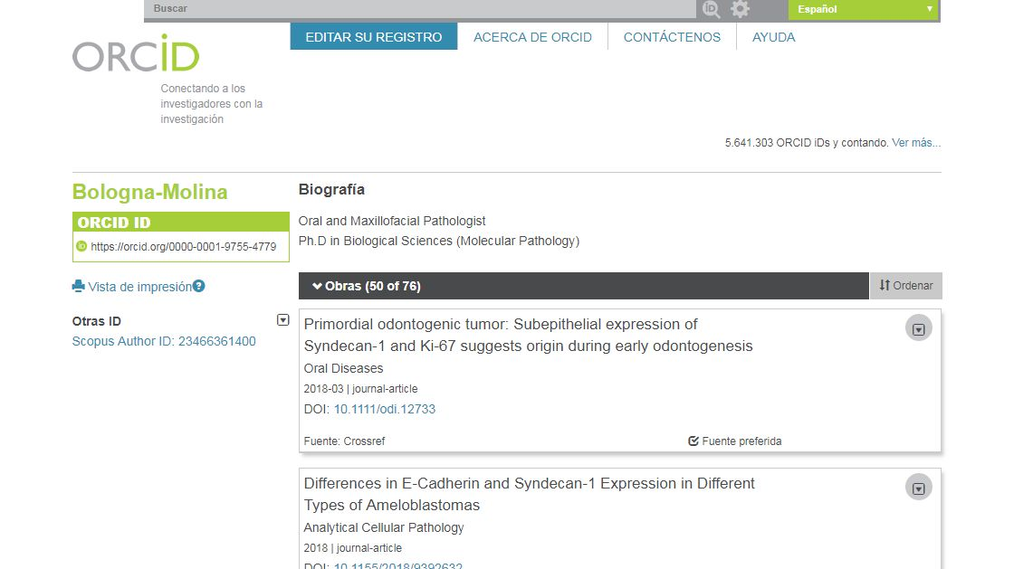
Ejemplo:
Perfil de investigador en ORCID

Slide 14
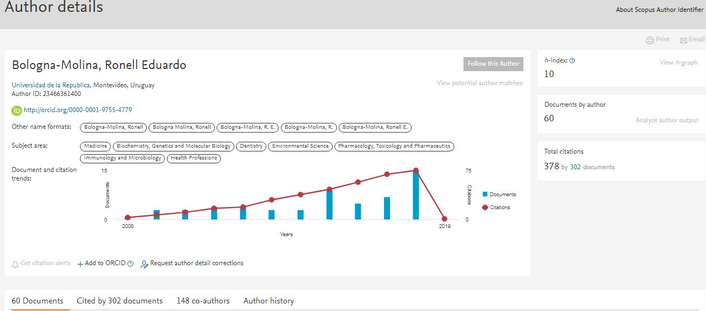
Conexión a otros perfiles
Perfil de investigador en Scopus (Author ID)

Slide 15
ORCID SOLICITA LA SIGUIENTE INFORMACIÓN:
Información personal (Personal information): puede detallarse la forma preferente del nombre y sus distintas variantes, así como otros datos personales.
Formación (Education): se detallan las titulaciones académicas.
Filiación institucional (Employment): el investigador indica la institución a la que pertenece.
Financiación (Funding): información relativa a subvenciones y otras fuentes de financiación.
Publicaciones científico-técnicas (Works): se incluyen las publicaciones del autor .
Importante: AGREGAR LAS VARIANTES DE NUESTRO NOMBRE (COMO HA SIDO ASENTADO EN BASES DE DATOS Y PUBLICACIONES).

Slide 16
¿QUE DICEN LAS EXPERIENCIAS de uso de ORCID?...
En España, el editor CVN de FECYT permite cargar automáticamente las publicaciones desde diversos formatos extraídos de las bases de datos como PubMed, WoS (Web of Science) o Scopus y también desde el sistema ORCID, así como desde otros sistemas de información de autores e investigadores como los programas gestores de curriculum.
ORCID es apoyado por editores científicos como Nature, Elsevier, Springer, Wiley,…; por instituciones de investigación (CERN, MIT, CalTech…); por agencias de financiación y agencias nacionales e internacionales.

Slide 17
¿QUE DICEN LAS EXPERIENCIAS de uso de ORCID?
Da mayor visibilidad nacional e internacional a la Institución a través de su personal investigador.
Mejora los trámites de solicitud y seguimiento de la financiación de la investigación.
Mejora el procedimiento de evaluación del personal docente e investigador .
Cuando es incluido de forma normalizada contribuye a visibilizar la producción científica de la Institución.
Permite al autor controlar lo que se sabe de su actividad científica y la actualiza.

Slide 18
¿QUE DICE ORCID AL INVESTIGADOR?
“Incluya su ORCID iD en su sitio web, al presentar publicaciones, solicitar subvenciones, y en cualquier flujo de trabajo de investigación para asegurarse de obtener reconocimiento por su trabajo”. https://orcid.org/

Slide 19
¿DÓNDE SE RECOMIENDA UTILIZAR NUESTRO
IDENTIFICADOR DE ORCID?
En la firma del correo electrónico.
En la página web propia.
En las plataformas científicas en las que participe (ResearchGate, Academia.edu, Dialnet, etc.)
Cuando se firma el envío de manuscritos para su publicación, comunicaciones a congresos, pósteres científicos, etc.
En los trabajos de peer-review y en la solicitud (o revisión) de proyectos de investigación.
En la solicitud de ayudas y convocatorias institucionales.

Slide 20
EL ASPECTO DE LA PRIVACIDAD:
Los individuos tienen tres maneras de compartir sus datos:
OPCIONES :
Perfil público, visible por todo el mundo.
Perfil con acceso limitado, visible por las personas y organizaciones en que confía el autor .
Perfil privado, solo visible por el autor.

Slide 21
La importancia de la firma homogénea (personal e institucional) en la actividad científica. VIDEO en: https://www.youtube.com/watch?v=FDbjkiyoybs
Recomendaciones de FECYT para uso de nombres en ORCID

Slide 22
¿COMO FIRMAR PARA SER RECONOCIDO?
(Autores)
Usar el nombre de pila desarrollado, sin reducir la inicial.
Los nombres de pila compuestos deben unirse directamente o por un guión, evitando las partículas (ej.: María-Isabel) y para evitar que el segundo nombre sea interpretado como primer apellido por las bases de datos.
Solo el segundo nombre puede convertirse en inicial.
María nunca se abreviará como Mª, sino como M.
Usar preferentemente los dos apellidos (excepto si es poco común), unidos directamente o con un guión.
Los apellidos compuestos deben unirse por un guión, pudiendo conservarse la partícula: Muñoz-del-Pozo o bien Muñoz-Pozo.
Conservar los acentos y no usar nunca abreviaturas como Rdguez, Fdez, etc.
La correcta consignación del lugar de trabajo favorece la visibilidad de los centros e instituciones en la comunidad científica internacional, así como la fiabilidad de indicadores bibliométricos sobre productividad, impacto, ranking, etc., de países, instituciones, regiones y provincias.

Slide 23
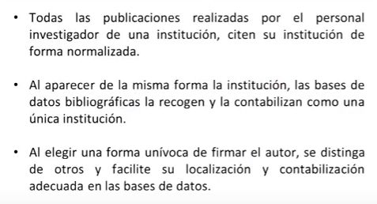
NORMALIZAR LA INSTITUCIÓN ¿PARA QUÉ SIRVE?

Slide 24
¿COMO FIRMAR PARA SER RECONOCIDO?
(Institución)

Slide 25
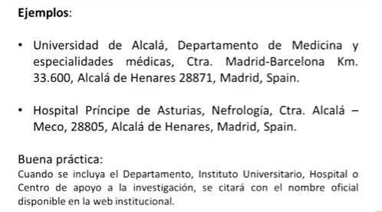
Se recomienda usar nombre oficial del grupo o sector en el que se investiga para agregarlo dentro de la afiliación.

Slide 26
¿Cómo vincular mis publicaciones en otras plataformas con el contenido de ORCID?
Google Scholar. Selecciono artículos de mi perfil de Scholar Google y voy a la pestaña exportar, exporto en formato bibtext para luego importar desde ORCID. Selecciono que quiero exportar.
En el caso de ResearcherID (Web of Science) se interconecta directamente con
ORCID. Puedo enviar todo o parte.
En el caso de Scopus, pinchando en el nombre del autor, veremos una gráfica y debajo
De la misma, aparece la opción “Add to ORCID”. Seguir los pasos que requiere la plataforma.
Otras opciones para normalizar nombre en Scopus: Por ejemplo si ha sido ingresado con diferentes nombres: Ir a: "Request to merge ... [the selected authors]“ Otras opciones se hacen logueado y desde el perfil del nombre del autor.
En Mendeley se exportan las publicaciones en un archivo bibtext luego se importa en ORCID.
Vincular a SCIELO.
Otras:
Redalyc ahora contiene Odontoestomatología y posee esta posibilidad de exportar las publicaciones a ORCID.
Europe PMC (Pubmed Central Plus)
Para ver ejemplos prácticos de cómo hacer todo esto, ver video recomendado al final de la presentación.

Slide 27
Un robot rastrea la web académica y muy especialmente repositorios en acceso abierto, indexa todos aquellos documentos científicos que encuentra.
Además es también un índice de citas, en este caso un índice basado en a web.
Ventajas:
Es una fuente rápida para la búsqueda de literatura científica aunando en un solo producto todo tipo de resultados científicos. Con la ventaja del acceso al texto completo de muchos de ellos.
Es un recurso interesante desde el punto de vista de la evaluación de la actividad científica, ya que nos ofrece el número de citas recibidos por los documentos.
Permite crearse un perfil de usuario para depositar o referir los trabajos que se han publicado sin importar dónde.
La búsqueda se ve potenciada por la capacidad de ver quiénes han citado un trabajo en el que estamos interesados.

Slide 28
Perfil personal en
Crear un perfil de investigador en Google Scholar (o Google Académico) tiene muchas ventajas, tanto para el investigador como para su institución. Entre otras pueden citarse:
Es fácil de crear y actualizar.
Permite hacer un seguimiento de las citas recibidas y de los índices.
Ayuda a mejorar el impacto y la visibilidad de los trabajos y con ello beneficia tanto al investigador como a su institución.
Permite seguir a otros científicos y recibir alertas por citas nuevas o nuevos trabajos encontrados.
Es necesario tener un correo de GMAIL y loguearse para ingresar.
¿ Cómo crear un perfil en Google académico?
Ver el ejemplo aquí:
https://www.youtube.com/watch?time_continue=1&v=Ag0ONXvJzHY

Slide 29
Bibliografía y fuentes consultadas:
García-Gómez, C. (2012). Orcid: un sistema global para la identificación de investigadores. El profesional de la información, marzo-abril, 21 (2), pp. 210-212. Disponible en: http://www.elprofesionaldelainformacion.com/contenidos/2012/marzo/14.pdf
Sprague, E. R. (2017). Orcid. Journal of the Medical Library Association, 105 (2), pp. 207-208. doi:10.5195/jmla.2017.89
Curso pre-congreso sobre “Identidad digital, posicionamiento y promoción de los profesionales de ciencias de la salud”. (MOOC en el Marco del evento BiblioMadSalud 2018) Clases 21 de mayo al 20 de junio de 2018. Organizado por UNED y BIBLIOMADSALUD (colectivo de profesionales de las bibliotecas de Ciencias de la Salud en la Comunidad de Madrid). https://iedra.uned.es/courses/course-v1:UNED+IdDigSalud_001+2018/about
Ruiz-Pérez, Rafael; Delgado López-Cózar, Emilio; Jiménez-Congtreras, Evaristo. Spanish personal names in national international biomedical databases: implications for information retrieval and bibliometric studies. J Med Libr Assoc 2002; 90: 411-130. Disponible en: https://www.ncbi.nlm.nih.gov/pmc/articles/PMC128958/pdf/i0025-7338-090-04-0411.pdf
Peset Mancebo, MF.; Aleixandre-Benavent, R.; Blasco-Gil, Y.; Ferrer Sapena, A. (2017). Datos abiertos de investigación. Camino recorrido y cuestiones pendientes. Anales de Documentación. 20(1):1-12. Disponible en: https://riunet.upv.es/handle/10251/103133
Torres-Salinas, Daniel. Web y Ciencia. Kit básico de supervivencia.[Internet].2013. Disponible en: https://es.slideshare.net/torressalinas/web-y-ciencia-kit-bsico-de-supervivencia
Gestión de Identidad. Vinculación de perfiles de investigador
(Se muestra cómo el proyecto ORCID permite integrar distintos sistemas de identificación: Google Académico, ResearchID, Scopus, Europe PubMed Central, Dialnet o My Publication de Mendeley, en una identificación unívoca, el número ORCID, para el control adecuado del perfil personal y de los datos en la red, de autores de publicaciones científicas). Disponible en: https://www.youtube.com/watch?v=QB7dmWRAECk&list=PLORq_wM5m4brZS43XoFukUrpKuG36vFGw&index=8

